Slide 1
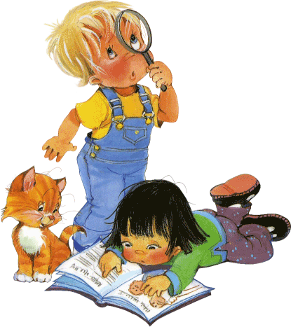
ПСИХОЛОГИЧЕСКАЯ ГОТОВНОСТЬ РЕБЕНКА К ШКОЛЕ
МУНИЦИПАЛЬНОЕ БЮДЖЕТНОЕ ДОШКОЛЬНОЕ ОБРАЗОВАТЕЛЬНОЕ УЧРЕЖДЕНИЕ
ДЕТСКИЙ САД КОМБИНИРОВАННОГО ВИДА «РЯБИНУШКА»
Возрастные особенности детей 6-7 лет
Педагог-психолог
Артамонова Р.Ф.

Slide 2
ПСИХОЛОГИЧЕСКАЯ ГОТОВНОСТЬ РЕБЕНКА К ШКОЛЕ
МУНИЦИПАЛЬНОЕ БЮДЖЕТНОЕ ДОШКОЛЬНОЕ ОБРАЗОВАТЕЛЬНОЕ УЧРЕЖДЕНИЕ
ДЕТСКИЙ САД КОМБИНИРОВАННОГО ВИДА «РЯБИНУШКА»
Возраст 6 – 7 лет характеризуется как период существенных изменений в организме ребенка и является определенным этапом созревания организма. В этот период идет интенсивное развитие и совершенствование опорно-двигательной и сердечно-сосудистой систем организма, развитие мелких мышц, развитие и дифференцировка различных отделов центральной нервной системы.
Педагог-психолог
Артамонова Р.Ф.

Slide 3
ПСИХОЛОГИЧЕСКАЯ ГОТОВНОСТЬ РЕБЕНКА К ШКОЛЕ
Характерной особенностью данного возраста является так же развитие познавательных и мыслительных психических процессов: внимания, мышления, воображения, памяти, речи.
МУНИЦИПАЛЬНОЕ БЮДЖЕТНОЕ ДОШКОЛЬНОЕ ОБРАЗОВАТЕЛЬНОЕ УЧРЕЖДЕНИЕ
ДЕТСКИЙ САД КОМБИНИРОВАННОГО ВИДА «РЯБИНУШКА»
Внимание. Если на протяжении дошкольного детства преобладающим у ребенка является непроизвольное внимание, то к концу дошкольного возраста начинает развиваться произвольное внимание. Ребенок начинает его сознательно направлять и удерживать на определенных предметах и объектах.
Память. К концу дошкольного возраста происходит развитие произвольной зрительной и слуховой памяти. Память начинает играть ведущую роль в организации психических процессов.
Педагог-психолог
Артамонова Р.Ф.

Slide 4
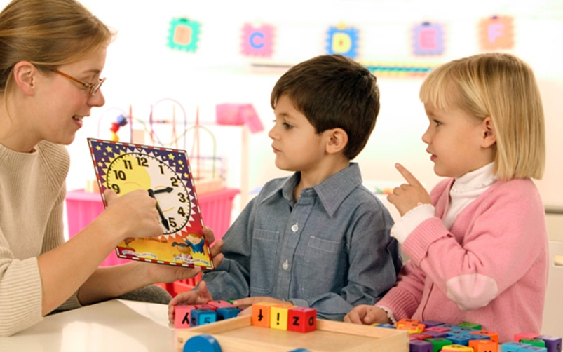
ПСИХОЛОГИЧЕСКАЯ ГОТОВНОСТЬ РЕБЕНКА К ШКОЛЕ
Развитие мышления. К концу дошкольного возраста более высокого уровня достигает развитие наглядно-образного мышления и начинает развиваться логическое мышление, что способствует формированию способности ребенка выделять существенные свойства и признаки предметов окружающего мира, формированию способности сравнения, обобщения, классификации.
МУНИЦИПАЛЬНОЕ БЮДЖЕТНОЕ ДОШКОЛЬНОЕ ОБРАЗОВАТЕЛЬНОЕ УЧРЕЖДЕНИЕ
ДЕТСКИЙ САД КОМБИНИРОВАННОГО ВИДА «РЯБИНУШКА»
Развитие воображения идет развитие творческого воображения, этому способствуют различные игры, неожиданные ассоциации, яркость и конкретность представляемых образов и впечатлений.
Педагог-психолог
Артамонова Р.Ф.
В сфере развития речи к концу дошкольного возраста расширяется активный словарный запас и развивается способность использовать в активной речи различные сложнограмматические конструкции.

Slide 5
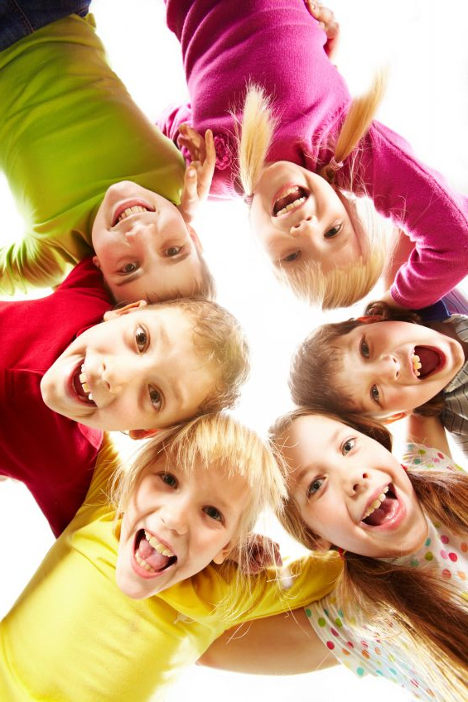
ПСИХОЛОГИЧЕСКАЯ ГОТОВНОСТЬ РЕБЕНКА К ШКОЛЕ
Психическое развитие и становление личности ребенка к концу дошкольного возраста тесно связаны с развитием самосознания.
У ребенка 6 – 7 летнего возраста формируется самооценка на основе осознания успешности своей деятельности, оценок сверстников, оценки педагога, одобрения взрослых и родителей. Ребенок становится способным осознавать себя и то положение, которое он в данное время занимает в семье, в детском коллективе сверстников.
МУНИЦИПАЛЬНОЕ БЮДЖЕТНОЕ ДОШКОЛЬНОЕ ОБРАЗОВАТЕЛЬНОЕ УЧРЕЖДЕНИЕ
ДЕТСКИЙ САД КОМБИНИРОВАННОГО ВИДА «РЯБИНУШКА»
Педагог-психолог
Артамонова Р.Ф.

Slide 6
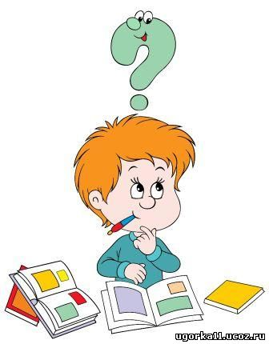
ПСИХОЛОГИЧЕСКАЯ ГОТОВНОСТЬ РЕБЕНКА К ШКОЛЕ
МУНИЦИПАЛЬНОЕ БЮДЖЕТНОЕ ДОШКОЛЬНОЕ ОБРАЗОВАТЕЛЬНОЕ УЧРЕЖДЕНИЕ
ДЕТСКИЙ САД КОМБИНИРОВАННОГО ВИДА «РЯБИНУШКА»
Формируется рефлексия, т. е. осознание своего социального «я» и возникновение на этой основе внутренних позиций. В качестве важнейшего новообразования в развитии психической и личностной сферы ребенка 6 – 7 летнего возраста является соподчинение мотивов. Осознание мотива «я должен», «я смогу» постепенно начинает преобладать над мотивом «я хочу».
Педагог-психолог
Артамонова Р.Ф.

Slide 7
ПСИХОЛОГИЧЕСКАЯ ГОТОВНОСТЬ РЕБЕНКА К ШКОЛЕ
Осознание своего «я» и возникновение на этой основе внутренних позиций к концу дошкольного возраста порождает новые потребности и стремления. В результате игра, которая является главной ведущей деятельностью на протяжении дошкольного детства, к концу дошкольного возраста уже не может полностью удовлетворить ребенка. У него появляется потребность выйти за рамки своего детского образа жизни, занять доступное ему место в общественно-значимой деятельности, т.е. ребенок стремится к принятию новой социальной позиции – «позиции школьника», что является одним из важнейших итогов и особенностей личностного и психического развития детей 6 – 7 летнего возраста.
МУНИЦИПАЛЬНОЕ БЮДЖЕТНОЕ ДОШКОЛЬНОЕ ОБРАЗОВАТЕЛЬНОЕ УЧРЕЖДЕНИЕ
ДЕТСКИЙ САД КОМБИНИРОВАННОГО ВИДА «РЯБИНУШКА»
Педагог-психолог
Артамонова Р.Ф.

Slide 8
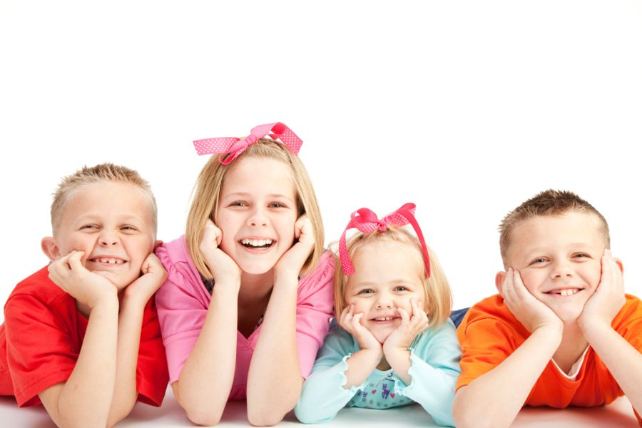
ПСИХОЛОГИЧЕСКАЯ ГОТОВНОСТЬ РЕБЕНКА К ШКОЛЕ
МУНИЦИПАЛЬНОЕ БЮДЖЕТНОЕ ДОШКОЛЬНОЕ ОБРАЗОВАТЕЛЬНОЕ УЧРЕЖДЕНИЕ
ДЕТСКИЙ САД КОМБИНИРОВАННОГО ВИДА «РЯБИНУШКА»
Успешность обучения во многом зависит от степени подготовленности ребенка к школе.
Готовность к школе включает несколько составляющих компонентов: прежде всего физическую готовность, которая определяется состоянием здоровья, зрелостью организма, его функциональных систем, т.к. школьное обучение содержит определенные умственные и физические нагрузки.
Что же включает в себя психологическая готовность к школьному обучению?
Педагог-психолог
Артамонова Р.Ф.

Slide 9
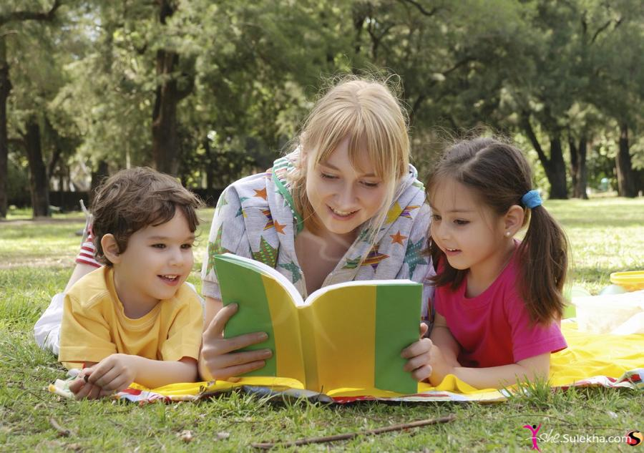
ПСИХОЛОГИЧЕСКАЯ ГОТОВНОСТЬ РЕБЕНКА К ШКОЛЕ
Под психологической готовностью к школьному обучению понимается необходимый и достаточный уровень психического развития ребенка для освоения школьной учебной программы в условиях обучения в коллективе сверстников.
МУНИЦИПАЛЬНОЕ БЮДЖЕТНОЕ ДОШКОЛЬНОЕ ОБРАЗОВАТЕЛЬНОЕ УЧРЕЖДЕНИЕ
ДЕТСКИЙ САД КОМБИНИРОВАННОГО ВИДА «РЯБИНУШКА»
Необходимый и достаточный уровень актуального развития должен быть таким, чтобы программа обучения попадала в «зону ближайшего развития» ребенка.
Зона ближайшего развития определяется тем, чего ребенок может достичь в сотрудничестве с взрослым, тогда как без помощи взрослого он этого выполнить пока еще не может.
Сотрудничество при этом понимается очень широко: от наводящего вопроса до прямого показа решения задачи. Причем обучение плодотворно только в том случае, если оно попадает в зону ближайшего развития ребенка.
Педагог-психолог
Артамонова Р.Ф.

Slide 10
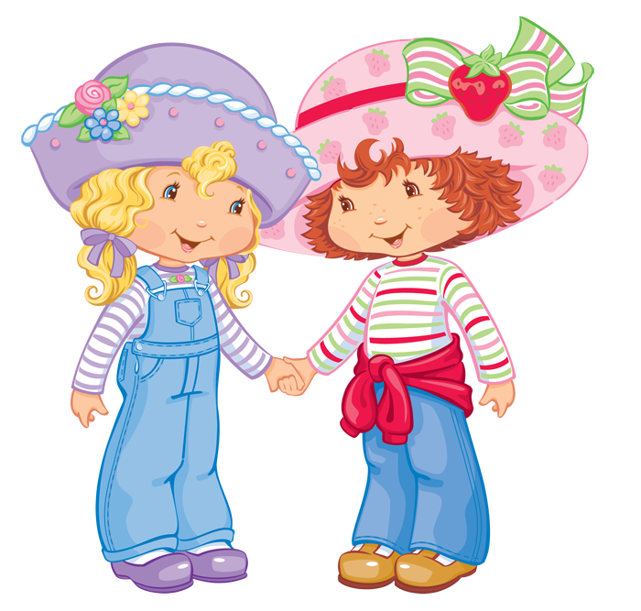
ПСИХОЛОГИЧЕСКАЯ ГОТОВНОСТЬ РЕБЕНКА К ШКОЛЕ
Психологическая готовность к школе включает в себя следующие компоненты:
МУНИЦИПАЛЬНОЕ БЮДЖЕТНОЕ ДОШКОЛЬНОЕ ОБРАЗОВАТЕЛЬНОЕ УЧРЕЖДЕНИЕ
ДЕТСКИЙ САД КОМБИНИРОВАННОГО ВИДА «РЯБИНУШКА»
личностная готовность включает формирование у ребенка готовности к принятию новой социальной позиции – положение школьника, имеющего круг прав и обязанностей. Эта личностная готовность выражается в отношении ребенка к школе, к учебной деятельности, учителям, самому себе. Готовым к школьному обучению является ребенок, которого школа привлекает не внешней стороной, а возможностью получать новые знания. Личностная готовность также предполагает определенный уровень развития эмоциональной сферы. К началу школьного обучения у ребенка должна быть достигнута сравнительно хорошая эмоциональная устойчивость, на фоне которой возможно развитие и протекание учебной деятельности;
Педагог-психолог
Артамонова Р.Ф.

Slide 11
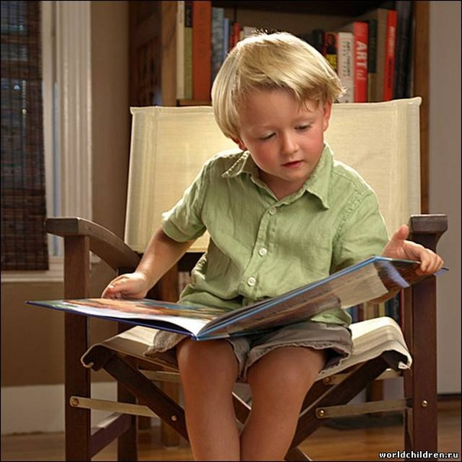
ПСИХОЛОГИЧЕСКАЯ ГОТОВНОСТЬ РЕБЕНКА К ШКОЛЕ
МУНИЦИПАЛЬНОЕ БЮДЖЕТНОЕ ДОШКОЛЬНОЕ ОБРАЗОВАТЕЛЬНОЕ УЧРЕЖДЕНИЕ
ДЕТСКИЙ САД КОМБИНИРОВАННОГО ВИДА «РЯБИНУШКА»
•интеллектуальная готовность
предполагает наличие у ребенка кругозора, запаса конкретных знаний. Должно быть развито аналитическое мышление (умение выделить основные признаки, сходства и различия предметов, способность воспроизвести образец), произвольная память, владение разговорной речью, развитие тонкой моторики руки и зрительно-двигательная координация.
Педагог-психолог
Артамонова Р.Ф.

Slide 12
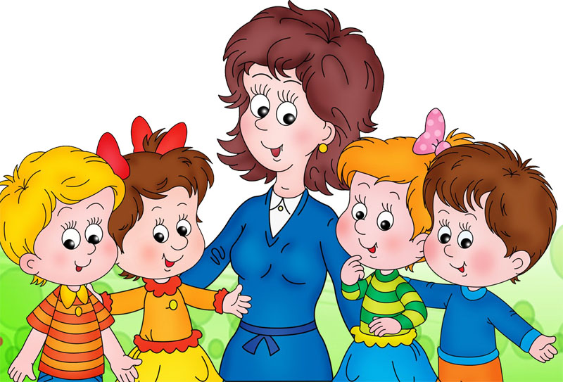
ПСИХОЛОГИЧЕСКАЯ ГОТОВНОСТЬ РЕБЕНКА К ШКОЛЕ
МУНИЦИПАЛЬНОЕ БЮДЖЕТНОЕ ДОШКОЛЬНОЕ ОБРАЗОВАТЕЛЬНОЕ УЧРЕЖДЕНИЕ
ДЕТСКИЙ САД КОМБИНИРОВАННОГО ВИДА «РЯБИНУШКА»
•социально-психологическая готовность
этот компонент готовности включает в себя формирование тех качеств, которые позволяют общаться с другими детьми, учителем.
Ребенок должен уметь войти в детское общество, действовать совместно с другими, уметь подчиняться интересам и обычаям детской группы.
Педагог-психолог
Артамонова Р.Ф.

Slide 13
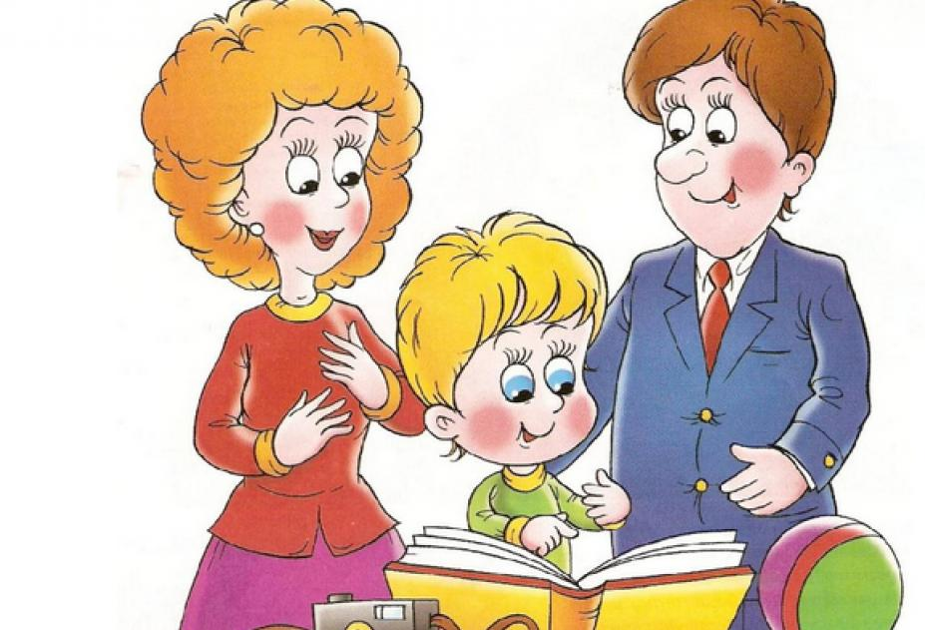
ПСИХОЛОГИЧЕСКАЯ ГОТОВНОСТЬ РЕБЕНКА К ШКОЛЕ
МУНИЦИПАЛЬНОЕ БЮДЖЕТНОЕ ДОШКОЛЬНОЕ ОБРАЗОВАТЕЛЬНОЕ УЧРЕЖДЕНИЕ
ДЕТСКИЙ САД КОМБИНИРОВАННОГО ВИДА «РЯБИНУШКА»
Успехов - вашим детям,
терпения, мудрости и душевных сил – Вам!
Педагог-психолог
Артамонова Р.Ф.

